Slide 1

Escuela Normal de Educación Preescolar
Licenciatura en educación preescolar
Curso: Tutoría
Nombre del trabajo: Estilos para tomar apuntes
Docente: Karla Griselda García Pimentel
Equipo:
Dhanya Guadalupe Saldivar Martinez #15
Jatziry Wendolyne Guillén Cabello #8
Verena Concepción Sosa Dominguez#17
Melanie Yazmin Varela Jaramillo #20
Vanessa Garza de Alba # 7
Estefanía Hernández Aguillón #9
Grupo: 1 Sección: C

Slide 2
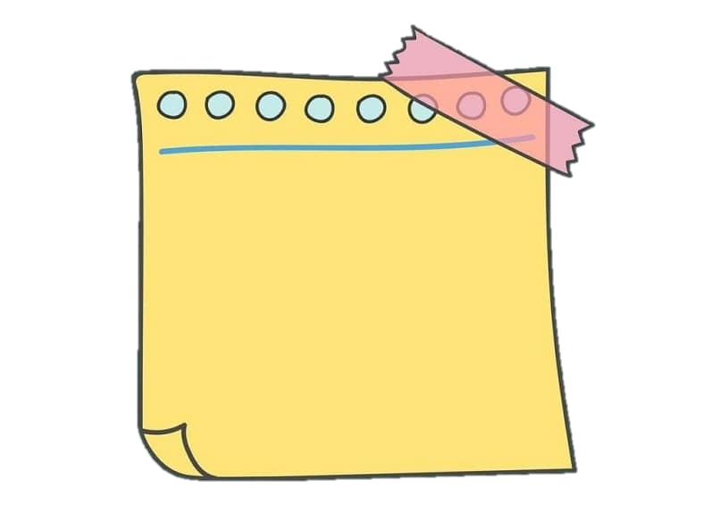

Las supernotas
¿Que son?
Las supernotas han sido definidas como una técnica para tomar apuntes; una forma para recoger información de una conferencia, charla, artículo, libro, etc., una tarea que se la ha realizado frente a clases para luego tener como efecto un mejor conocimiento del tema.
A nivel psicológico la técnica de las supernotas tiene en su desarrollo la integración significativa de las nuevas ideas lo que facilita una mayor posibilidad de retención y recuerdo. Si bien la técnica fue creada por Hunt (1997), surgió como una taquigrafía mental para captar los puntos clave en el cerebro del que aprende en sus relaciones con los factores sociales y familiares. Además, los estudios en este campo afirman que, la técnica de las supernotas trata de utilizar el cerebro totalmente para los nuevos aprendizajes.

Slide 3


Características
Características principales:
1) Búsqueda de lo principal: captar la esencia, el meollo, el quid de la información (grocar)
2) Secuencialidad de las ideas: captar las ideas de acuerdo al orden en el que se exponen
3) Estructuras básicas de conocimiento: Las supernotas son pequeñas estructuras de conocimiento que permiten recordar la totalidad de la información.
4) Selección de la información

Slide 4

¿Para que sirven?
Sirven para captar el punto o puntos clave de la información que ha sido registrada por el cerebro. Son gráficos o viñetas secuenciales que recogen el pensamiento fundamental expuesto en una conferencia, reunión, charla, etc.
El cerebro registra la información en unidades simples y al mismo tiempo registra imágenes, sonidos, olores, sabores, sentimientos. Nos sirve entonces para organizar paquetes informativos en el que exista el componente verbal y también el componente simbólico o de imagen.

Slide 5


Ventajas:
• Permite identificar ideas claves y fundamentales.
• Permite expresar nuestro punto de vista crítico..
• La memorización es rápida y prolongada.
• Rompe los límites de aprendizaje del cerebro.
• Motiva y entretiene dentro del ejercicio de estudio.
• Desarrolla la creatividad.

Slide 6

Desventajas
• No existe una estructura que identifique el método de las supernotas, es decir, no tiene reglas ni condiciones de guía para su elaboración

Slide 7

Elaboración de las supernotas
Cuenta con los siguientes pasos:
La secuencialidad en las ideas esenciales.
Representación de palabras o símbolos o imágenes.
Esquema previo a la integración con una estructura superior.

Slide 8
Elementos tecnicos para la elaboracion
Cada viñeta debe tener poco contenido
Se utiliza cualquier forma geometrica cerrada.
Crea un contraste con los colores.
Los apuntes se toman mediante palabas e imagenes.

Slide 9
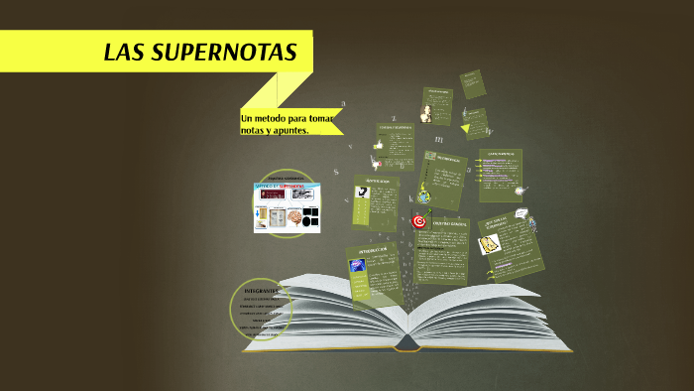
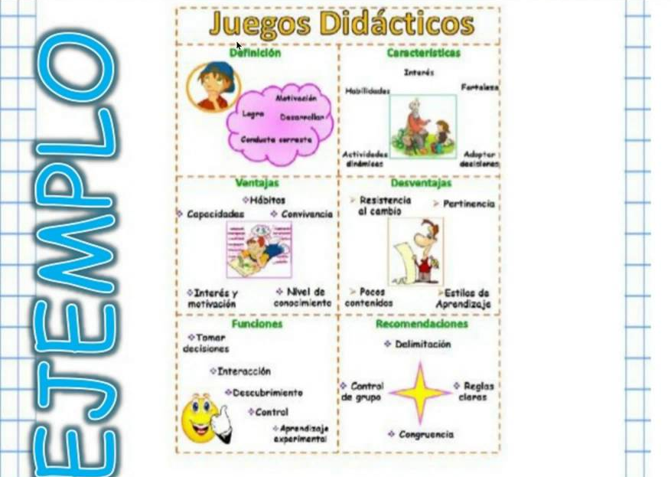
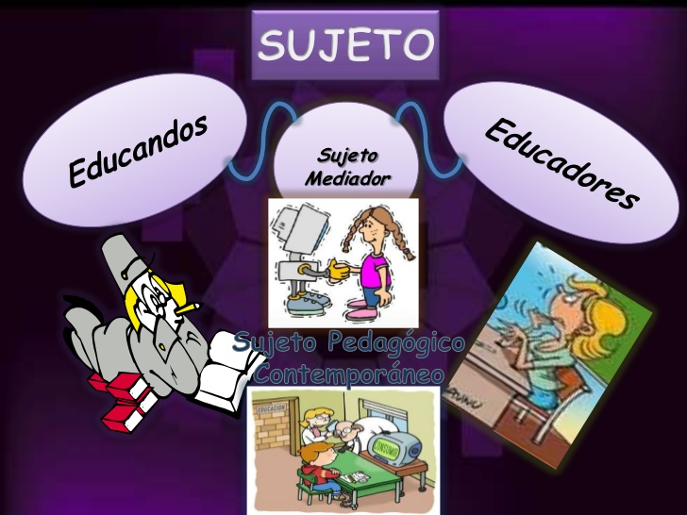
Ejemplos
Son métodos y recursos didácticos utilizados por los estudiantes para comprender y asimilar un determinado conocimiento, valor, destreza o habilidad. ... Estas técnicas suelen ser actividades individuales y dinámicas grupales que contribuyen al aprendizaje de los alumnos.

Slide 10


